Slide 1
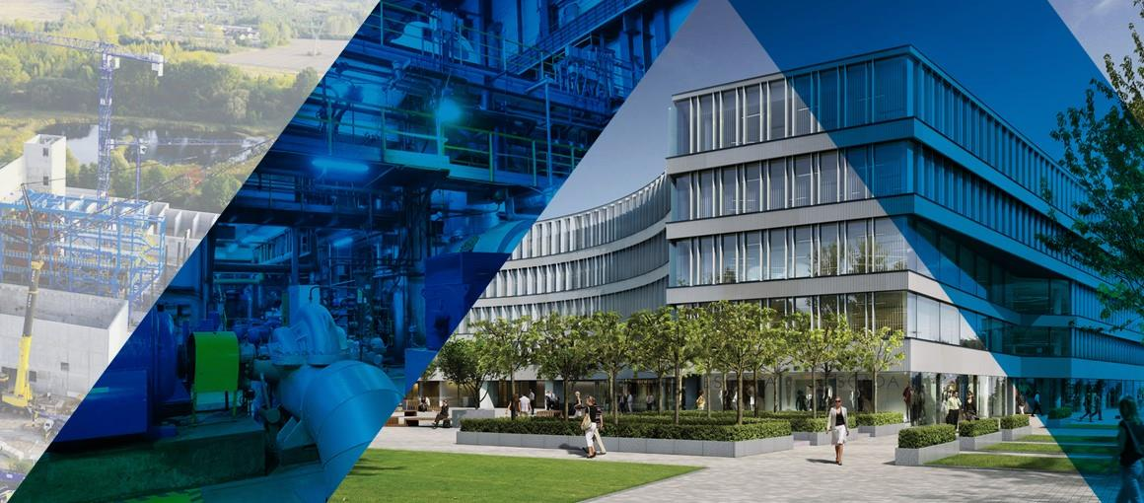

„ZBUDUJ Z NAMI SWOJĄ PRZYSZŁOŚĆ”
PREZENTACJA
GRUPY ERBUD
WARSZAWA, 10.05.2017
dr Agnieszka Maciuk - Grochowska - Dyrektor Pionu HR
Marta Krzyżewska - Kierownik Działu Rozwoju Kompetencji

Slide 2
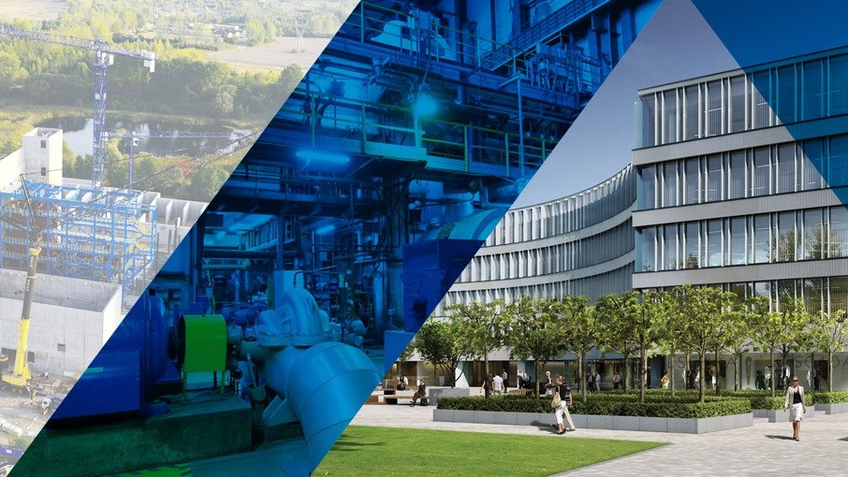

Odpowiedzialny,
innowacyjny
i bezpieczny
partner.

Slide 3

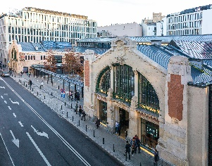
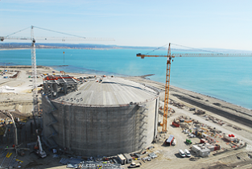
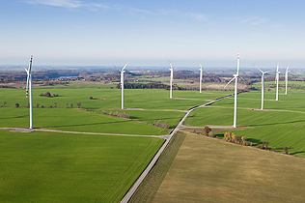
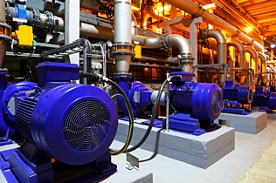
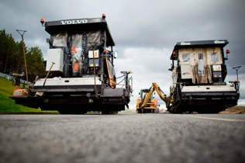
Czołowa grupa budowlana w Polsce
Generalne wykonawstwo
od 1990 roku
Specjalizacja
w budownictwie kubaturowym, inżynieryjnym
i przemysłowo- energetycznym
ERBUD S.A. od 2007 roku spółką publiczną notowaną na GPW
w Warszawie
Około 100 realizowanych projektów rocznie
Dywersyfikacja segmentowa
i geograficzna działalności

Slide 4
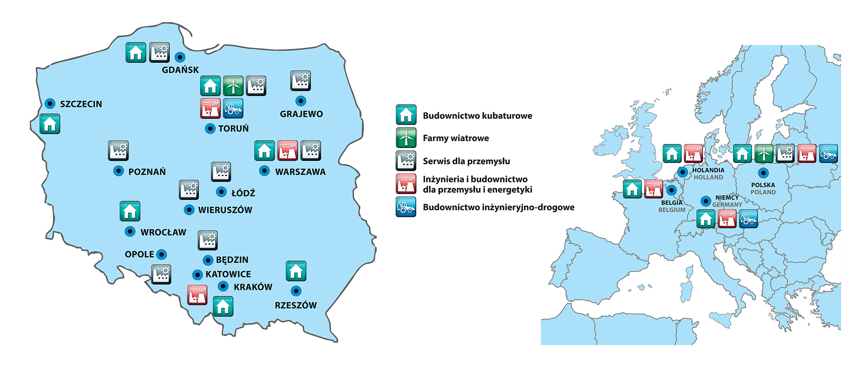
Silni w Polsce i Europie Zachodniej

Slide 5
Potencjał kadrowy
  1 932 Pracowników
stan na: 31.12.2016

Slide 6

Tydzień Bezpieczeństwa 2017
8 – 14 maja
Liczy się zaangażowanie każdego z nas!
1) Zaangażuj się
2) Pamiętaj o bezpieczeństwie
3) Przypominaj o nim innym
– PODAJ JE DALEJ!
Tak chronisz zdrowie swoje i innych.
Notes:
Zachęcamy wszystkich do aktywnego udziału w wydarzeniach Tygodnia Bezpieczeństwa!
Zachęcamy wszystkich do aktywnego udziału w wydarzeniach Tygodnia Bezpieczeństwa!
Drogi Kolego/Droga Koleżanko,
zaplanowana i przygotowana prezentacja to połowa sukcesu. Pamiętaj, że opierając się wyłącznie na przygotowanym materiale, nie porwiesz nikogo do działania. Angażuj, motywuj, inicjuj dyskusję.
Opieraj się na własnych doświadczeniach i wiedzy zebranej nt. zdarzeń potencjalnie wypadkowych. Możesz powoływać się na praktyczne przykłady, wiedzę zdobytą z autopsji, a także mówić o często popełnianych błędach. Dzięki temu Twoje wystąpienie zyska wyrazisty charakter, a przekazywane treści łatwiej zapadną w pamięci odbiorców.
Bądź czujny – reaguj na zachowania swoich odbiorców!

Slide 7

Pomoc potrzebującym
Fundacja Erbud WSPÓLNE WYZWANIA im. Eryka Grzeszczaka została założona przez spółkę Erbud S.A. w dniu 28 lipca 2015 roku. Powołanie Fundacji zbiegło się z 25. rocznicą powstania firmy Erbud. Nosi ona imię założyciela i pierwszego prezesa spółki.
Istotą działalności Fundacji jest pomoc młodym ludziom znajdującym się w trudnej sytuacji życiowej, którzy będąc u progu dorosłości stają przed szeregiem problemów związanych z usamodzielnieniem się. Opieką Fundacji obejmowani są przede wszystkim wychowankowie Domów Dziecka. Pomoc jest realizowana w formie indywidualnej
i polega na opiece mentora Fundacji nad wychowankiem pozostającym w pieczy zastępczej.

Slide 8




Pomoc potrzebującym i wsparcie dla sportu
Współpraca z Fundacją „Na Ratunek Dzieciom z Chorobą Nowotworową”
Współpraca z Fundacją przeciwko Leukemii – 124 pracowników Grupy
zarejestrowanych jako dawcy szpiku kostnego
5-letnia współpraca z organizacją SOS Wioski Dziecięce
7-letnia współpraca z Domem Dziecka nr 4 w Warszawie
Współpraca przy organizacji Noworocznego Obiadu z Gwiazdami
PBDI S.A. wspiera drużynę żużlową Unibax Toruń

Slide 9
Placówki współpracujące z sektorem edukacji zawodowej w Grupie Kapitałowej
Zespół Szkół Ponadgimnazjalnych nr 20 im. Marszałka Józefa Piłsudskiego w Łodzi (technik mechanik, technik elektryk, technik urządzeń dźwigowych)
Zespół Szkół nr 1 im. Jana Kilińskiego w Pabianicach (technik mechanik, technik mechatronik, technik budownictwa)
Zespół Szkół Mechaniczno-Elektrycznych w Ełku (technik elektryk)
Zespół Szkół Ponadgimnazjalnych im. Stanisława Staszica w Wieruszowie (technik mechanik, technik elektryk, technik mechatronik)
Technikum Budownictwa i Architektury nr 1 m. prof. Zdzisława Mączeńskiego w Warszawie (technik budownictwa)

Slide 10
Finansowanie zewnętrzne – fundusze europejskie / RPO
Regionalne Programy Operacyjne (RPO / środki EFRR / EFS)
2014 – 2021
RPO Woj. Łódzkiego – XI.3.1 Kształcenie zawodowe
Realizacja projektów przez współpracujące technika z Pabianic, Łodzi oraz Wieruszowa
podnoszenie kwalifikacji zawodowych uczniów szkół i placówek systemu oświaty prowadzących kształcenie zawodowe
Warunki realizacji staży przez uczniów w firmach:
150 godz. stażu / praktyk (wakacje i rok szkolny)
Stypendium dla ucznia 1250 zł
wynagrodzenie dla opiekuna stażysty do 500 zł brutto z pochodnymi
Sfinansowanie zakupu odzieży roboczej i materiałów eksploatacyjnych

Slide 11
Materiał filmowy:
FILM ERBUD.mov

Slide 12
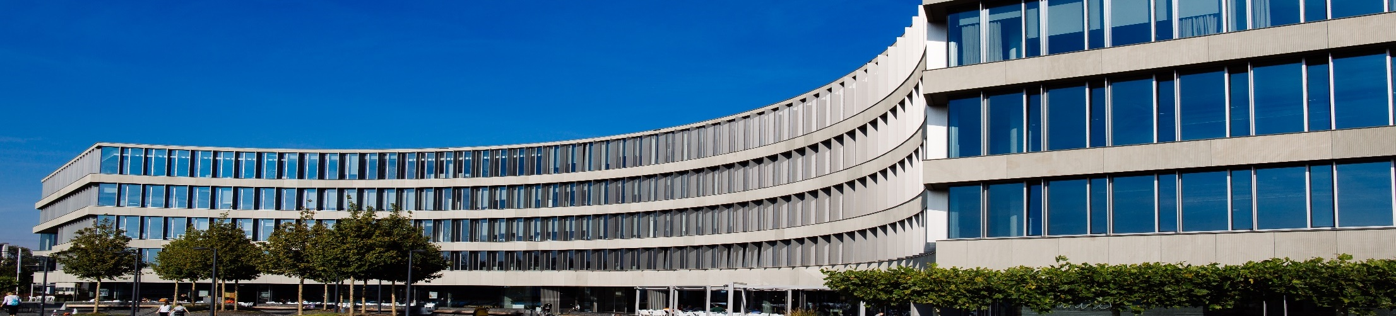
Współpraca z Technikum Budownictwa i Architektury nr 1

Slide 13
Dlaczego patronat nad II klasą Technikum ?
Zaangażowanie firmy Erbud S.A. w pracę z młodzieżą, uczelniami wyższymi, szkołami zawodowymi
Świadomość związana z zagrożeniem deficytem średniej kadry technicznej
Wykorzystanie posiadanego potencjału – doświadczona kadra
Pilotażowy program – kompleksowe, długofalowe podejście do tematu
Zaangażowany partner – Technikum Budownictwa i Architektury nr 1

Slide 14
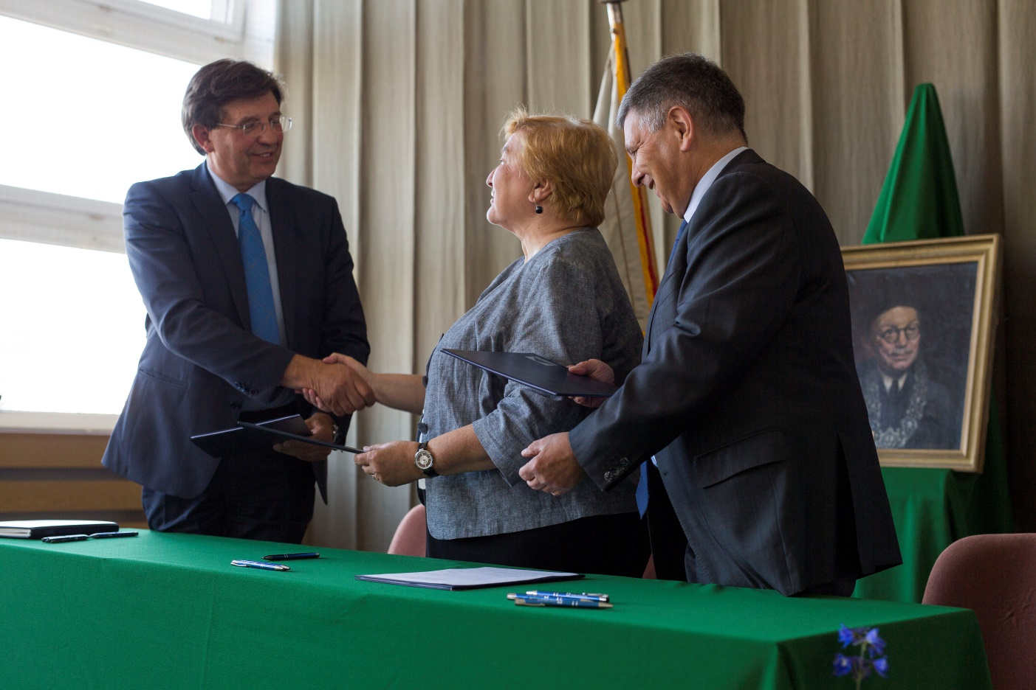
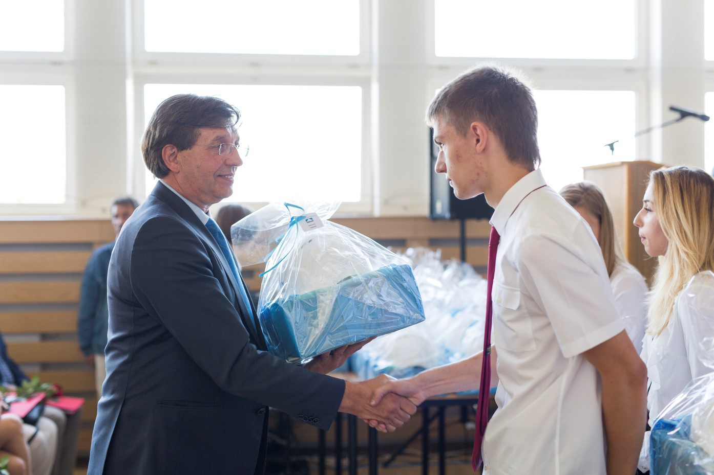
Uroczyste podpisanie Porozumienia 19.09.2016r.

Slide 15
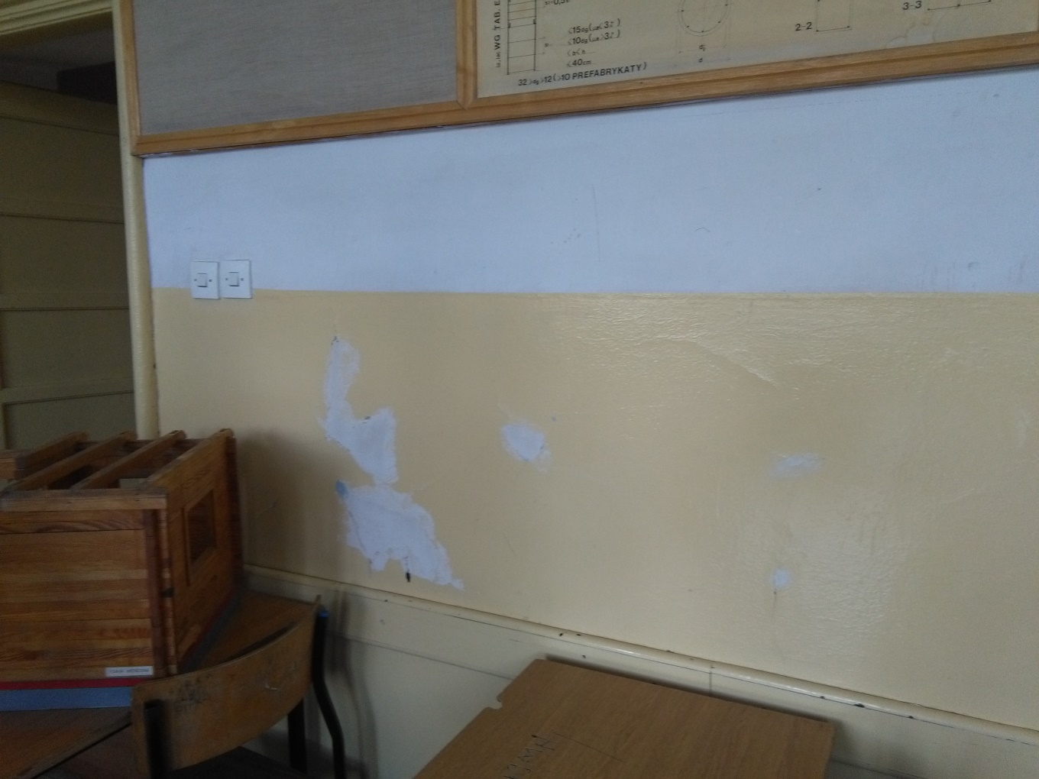
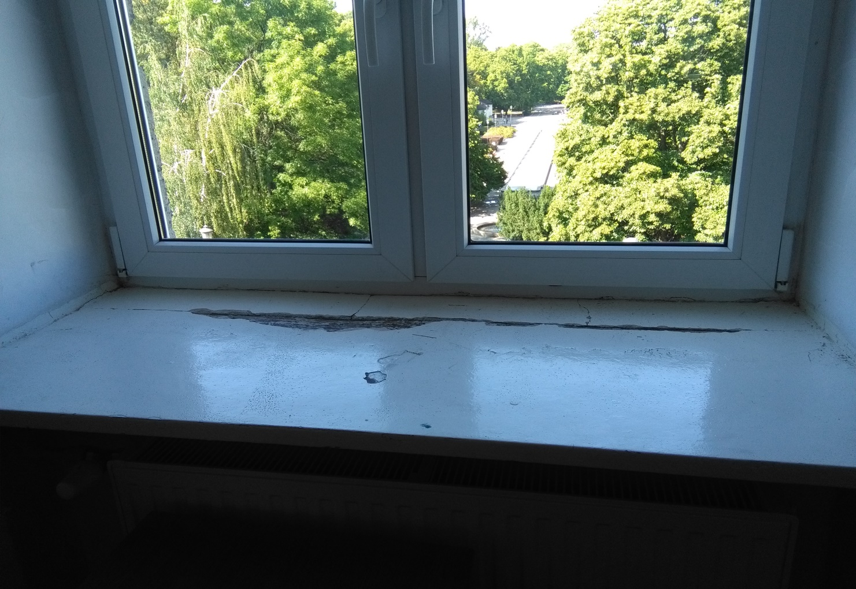
Remont sali lekcyjnej klasy II A – przed …

Slide 16
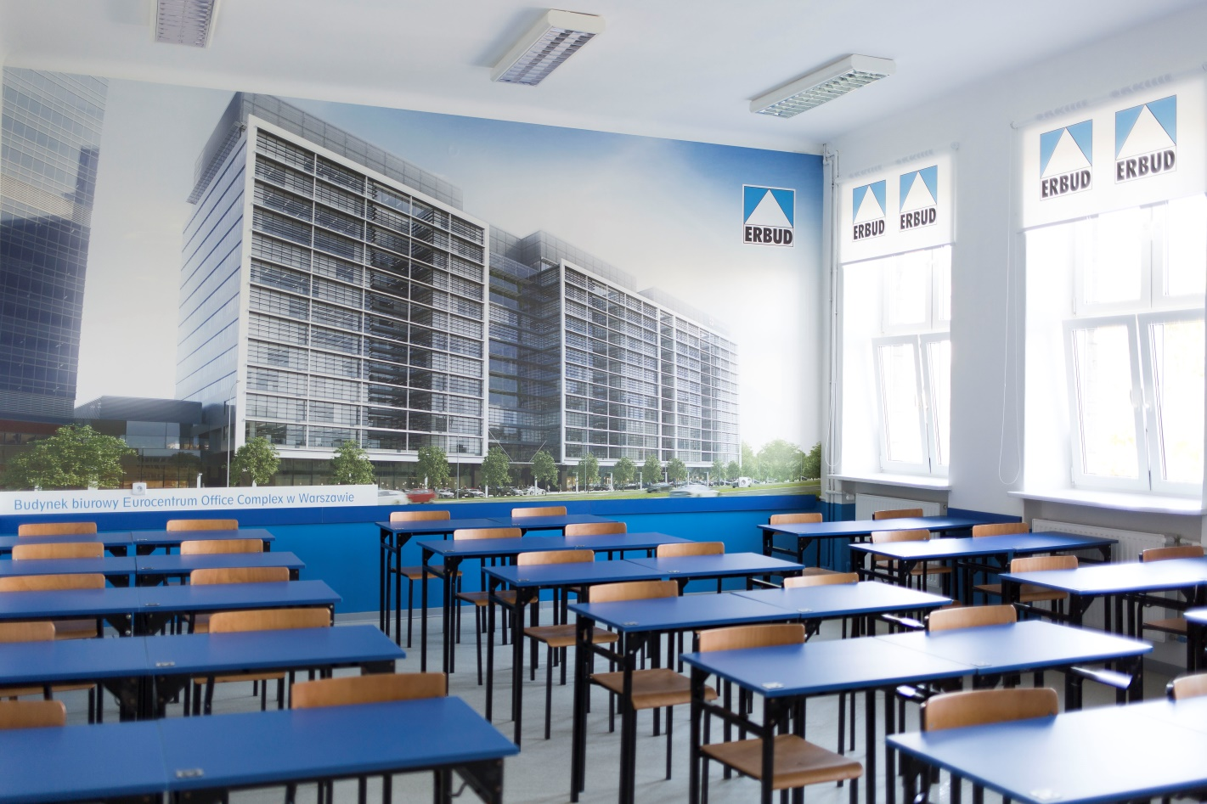
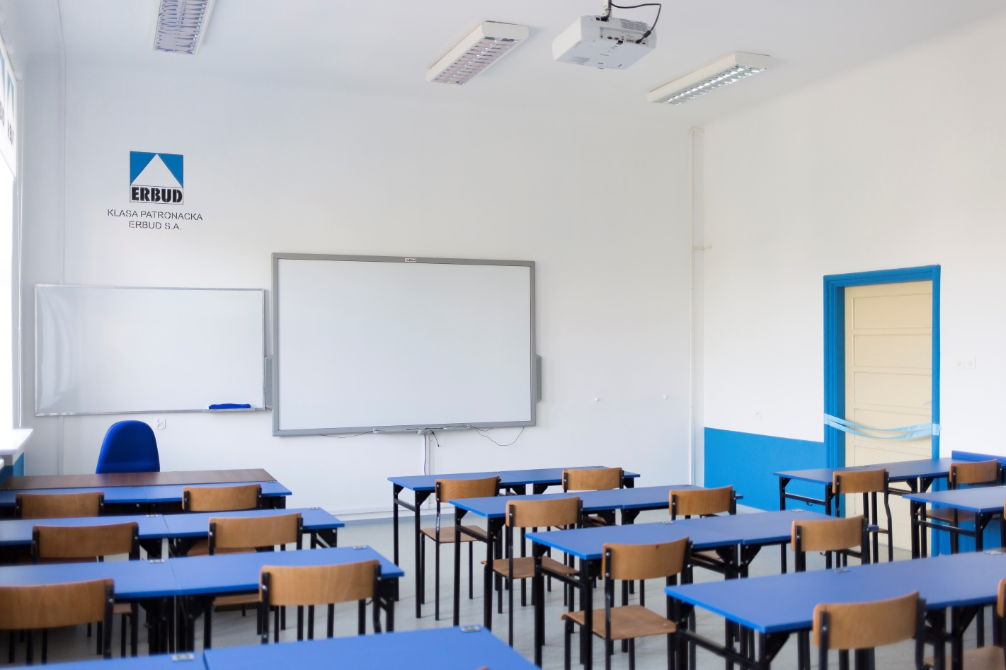
Remont sali lekcyjnej klasy II A - … po

Slide 17
„Dzień z Erbudem”, czyli cykliczne, comiesięczne eventy
Zajęcia z praktykami – eksperci bhp, kierownicy budowy, kierownicy projektów, specjaliści branżowi, np. spotkanie z ekspertem od konstrukcji stalowych na przykładzie Hali Koszyki i budowy hotelu Sheraton (inżynier budowy Erbud S.A. - doktorant PW)
Wizyty na realizowanych i zrealizowanych obiektach – biurowiec Mangalia, Central Park Ursynów, DESA Piękna, Longbridge Boutiq Park Szczęśliwicka, Spalarnia w Koninie
Udział w Tygodniu Bezpieczeństwa
Spotkania z partnerami biznesowymi Erbud S.A. – szkolenie z pierwszej pomocy, warsztaty z ociepleń i izolacji zewnętrznych

Slide 18
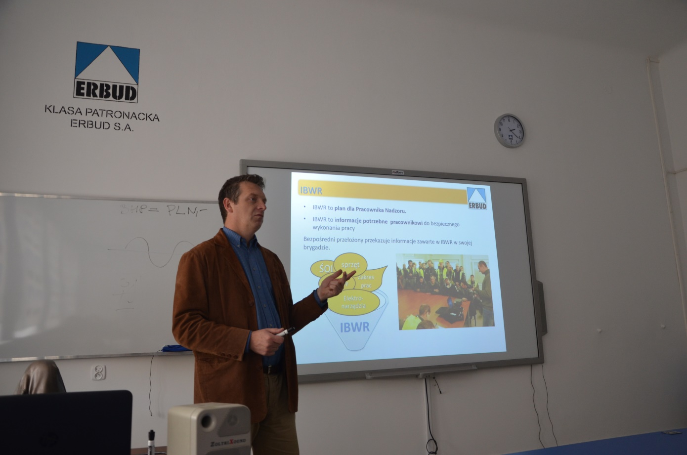
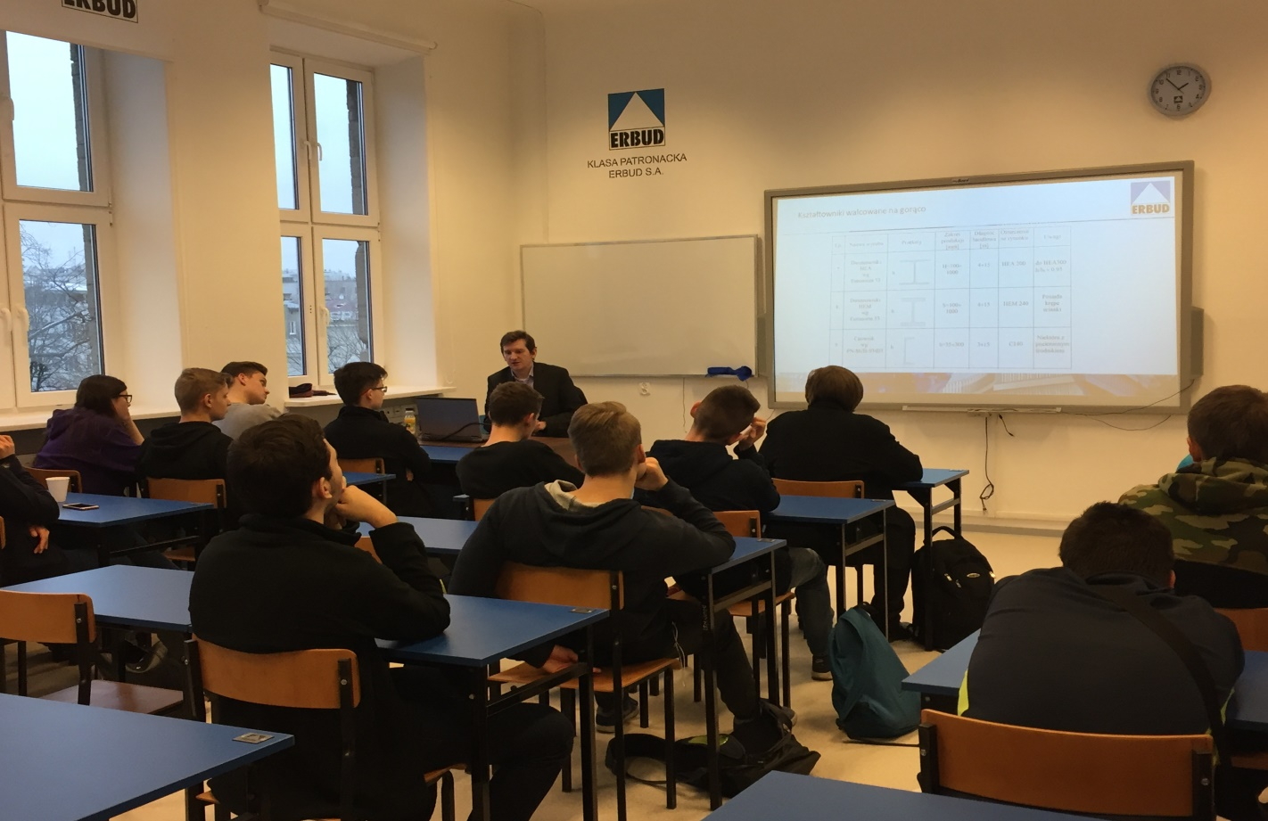
„Dzień z Erbudem”, czyli cykliczne, comiesięczne eventy
Zajęcia dotyczące tematyki BHP na budowie Wykład „Konstrukcje stalowe na przykładzie Hali Koszyki”

Slide 19
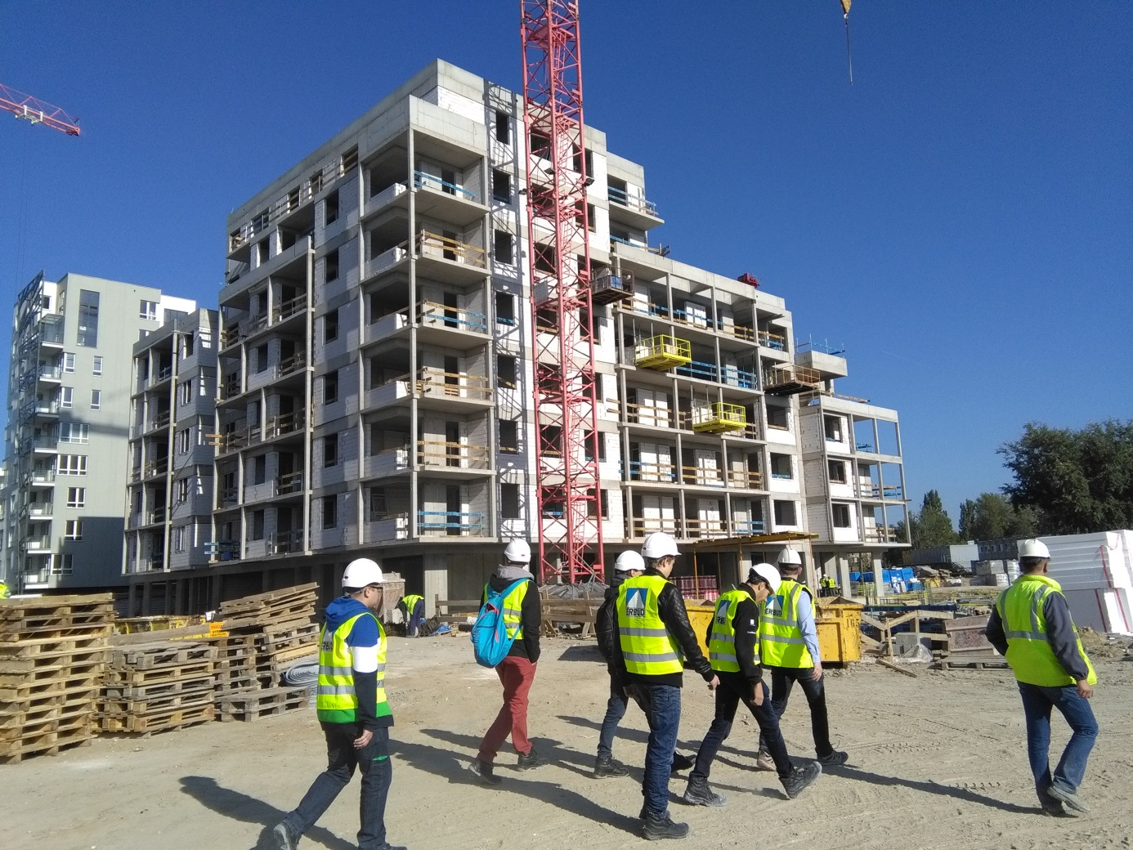
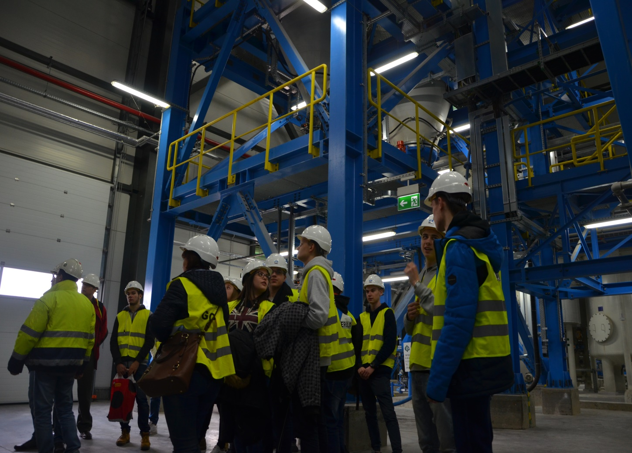
„Dzień z Erbudem”, czyli cykliczne, comiesięczne eventy
Wizyta na realizowanej inwestycji Central Park Ursynów Wizyta w oddanym obiekcie – Spalarnia w Koninie

Slide 20
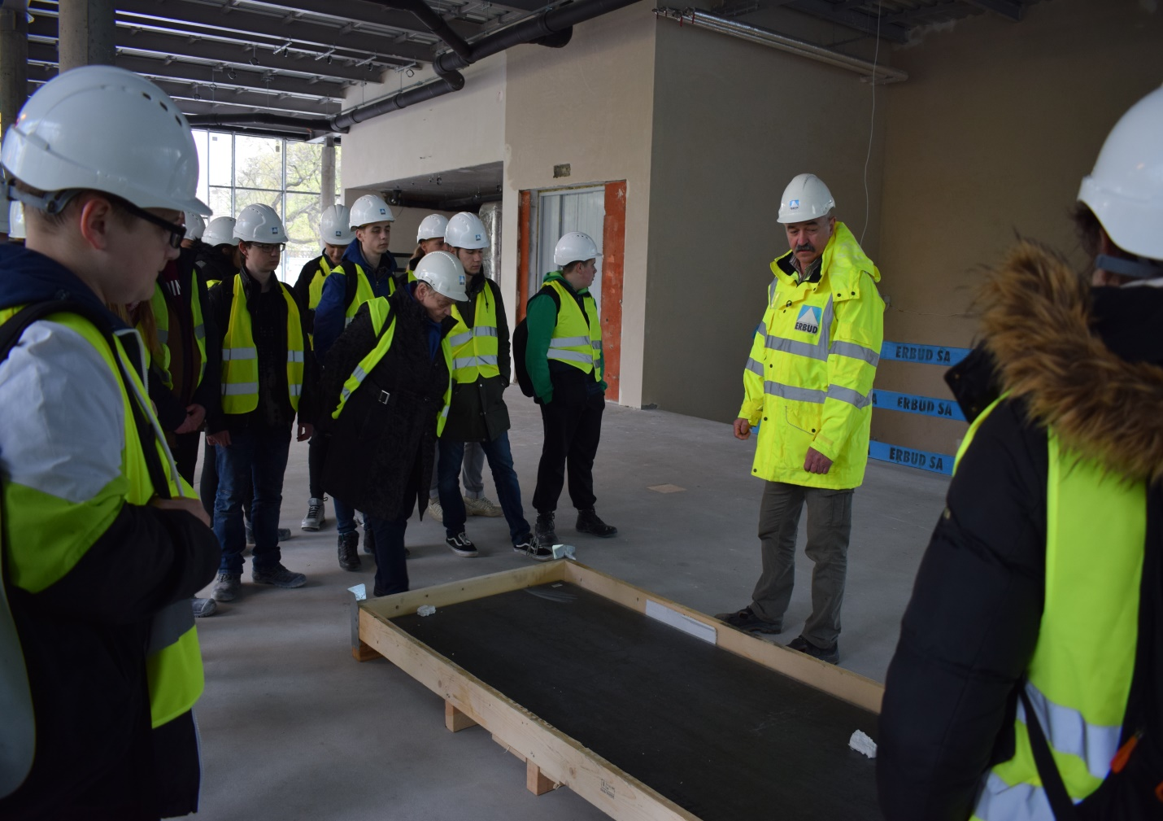
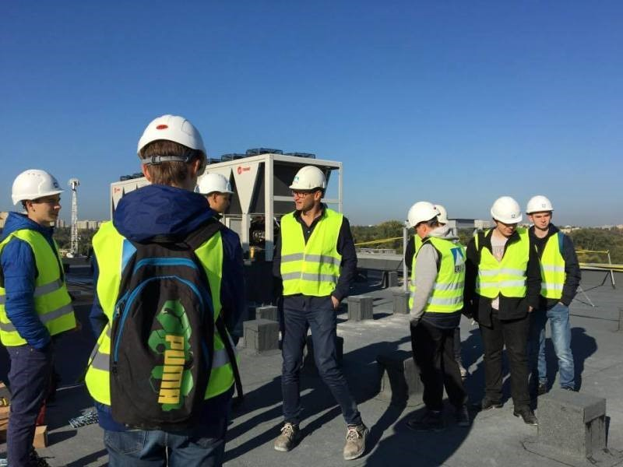
„Dzień z Erbudem”, czyli cykliczne, comiesięczne eventy
Wizyta na inwestycji Piękna 1A Wizyta na budowie biurowca Mangalia

Slide 21
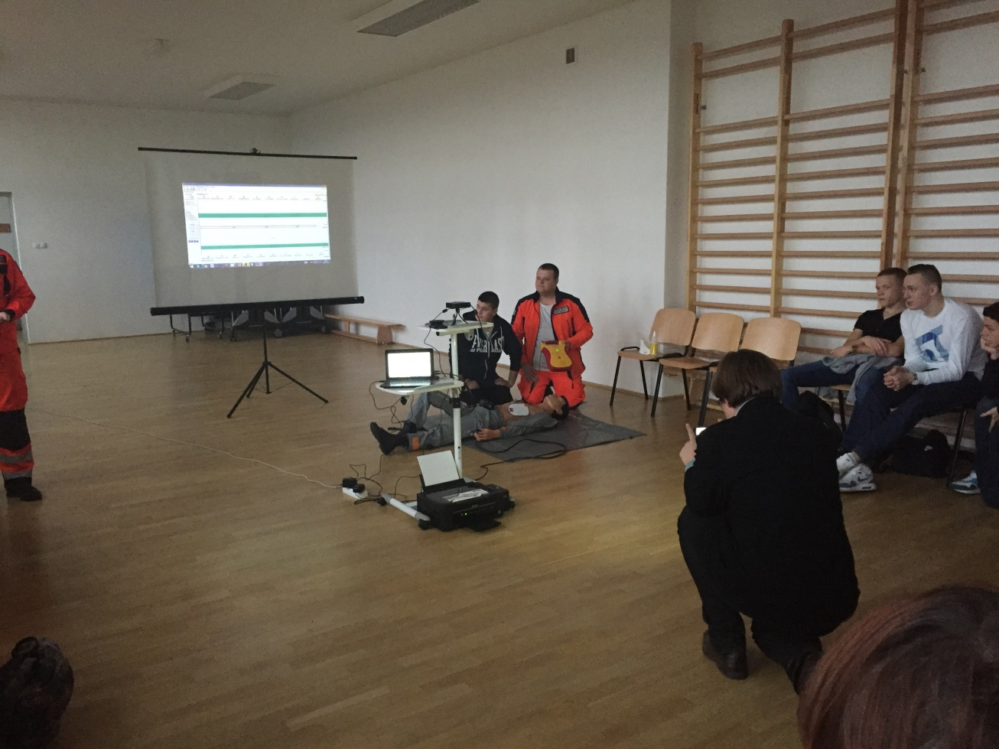
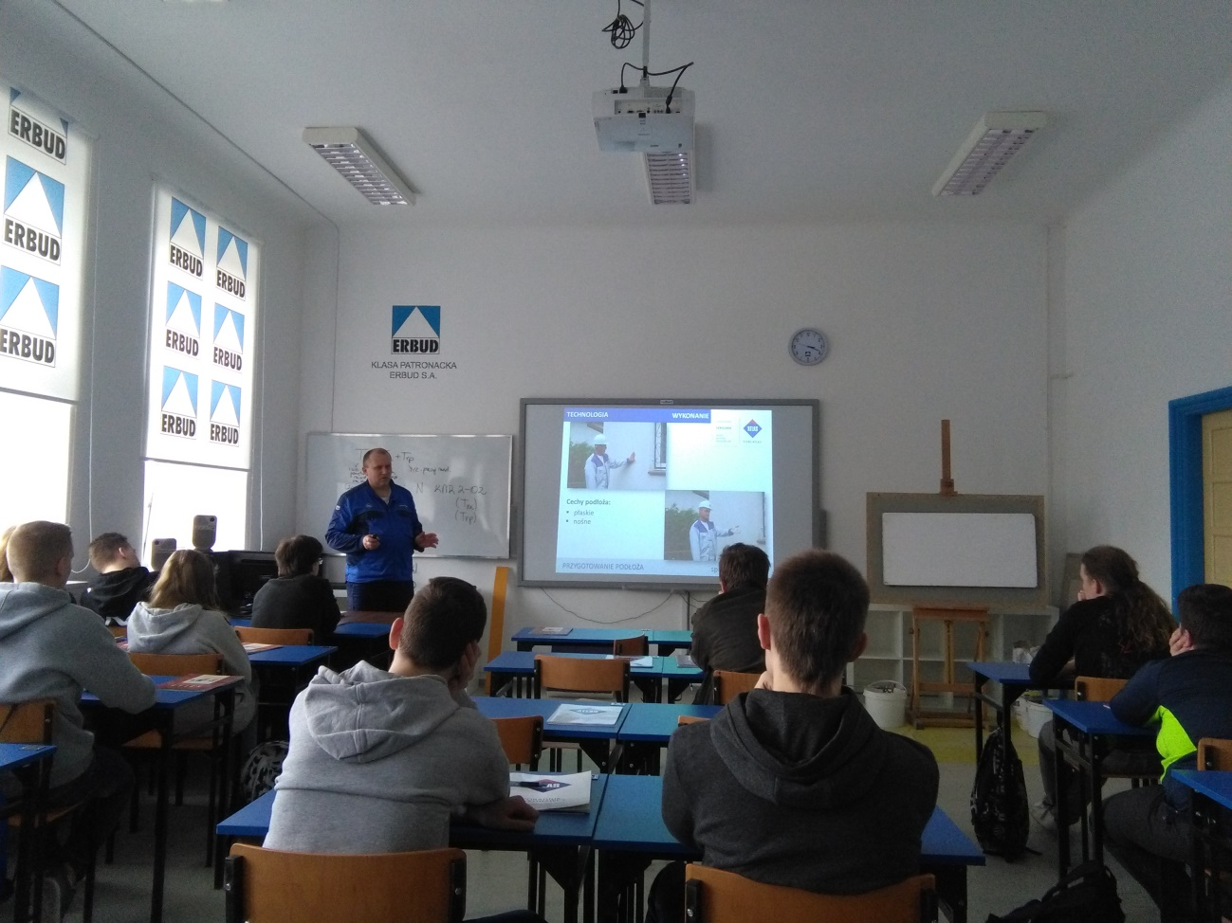
„Dzień z Erbudem”, czyli cykliczne, comiesięczne eventy
Warsztaty pierwszej pomocy z Medica Assistance Zajęcia z ociepleń ścian zewnętrznych z firmą ATLAS

Slide 22
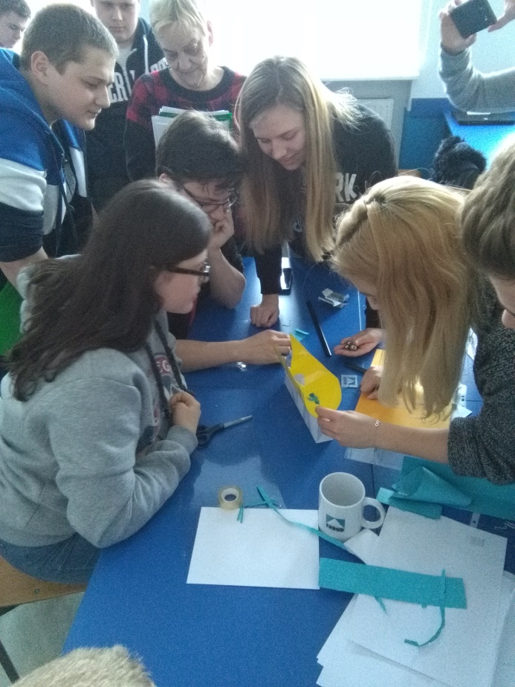
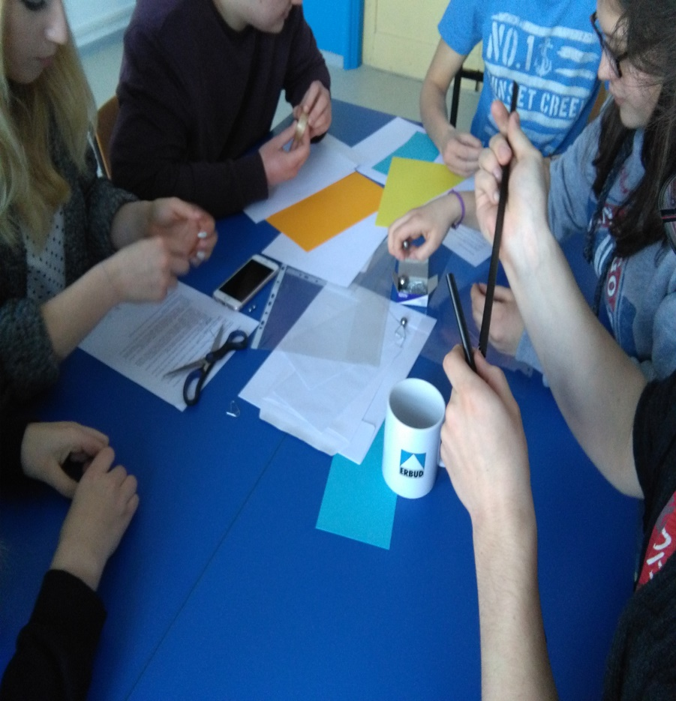
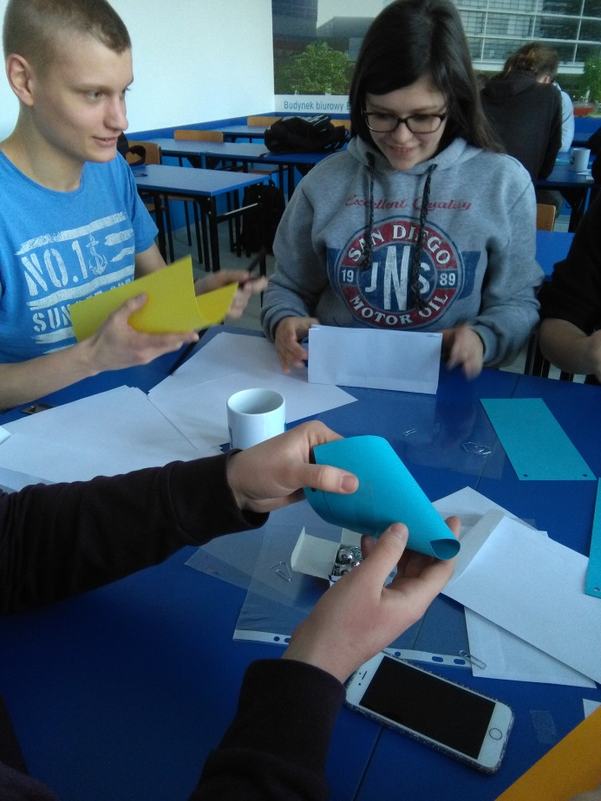
„Dzień z Erbudem”, czyli cykliczne, comiesięczne eventy
Warsztaty dotyczące wartości i kompetencji istotnych w ERBUD S.A.

Slide 23
Szanse wynikające z realizacji patronatu
Promocja wizerunku pracodawcy w środowisku szkolnym
Kształtowanie postaw i wartości spójnych z Erbud S.A.
Udział w kształceniu przyszłych zasobów kadrowych
Zapewnienie przyszłych zasobów kadrowych

Slide 24
Wyzwania związane z realizacją patronatu
Długofalowy proces z niewiadomą w postaci „zwrotu z inwestycji”
Koszty związane z realizacją projektu
Budowanie świadomości uczniów, co do ich przyszłości zawodowej
Ograniczenia związane z ramami programowymi
Ograniczenia związane z dyspozycyjnością pracowników, obiektów, etc.

Slide 25
Podsumowanie
Mija rok wspólnej pracy pomiędzy Erbud S.A. a Technikum Budownictwa i Architektury nr 1 w Warszawie.
W czerwcu planujemy podsumowanie dotychczasowej współpracy i ustalenie planu działań na nowy rok szkolny z uwzględnieniem różnych możliwości wsparcia projektu (m.in. Program Operacyjny Wiedza, Edukacja, Rozwój).
Przed nami kolejny rok szkolny, w którym uczniowie będą mieli do zrealizowania obowiązkową praktykę zawodową.
Otwarte pozostaje pytanie o objęcie patronatem kolejnego rocznika oraz stopień i częstotliwość zaangażowania w działania na rzecz klasy patronackiej.

Slide 26
DZIĘKUJEMY ZA UWAGĘ

